Slide 1
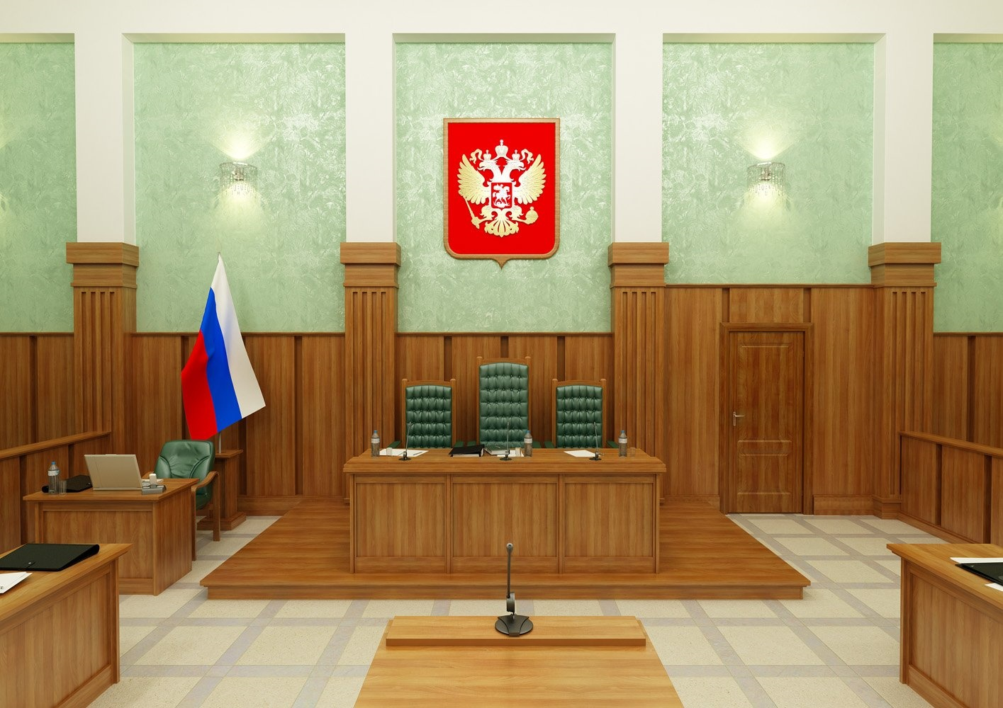
Название учебного заведения
Доклад на тему: «Особенности процедуры судебного разбирательства по уголовным делам при заключении судебного соглашения сторон»
Выполнил:________________________________________________________________________
_________________________________________
Проверил:_______________________________________________________________________
________________________________________
2023 год

Slide 2
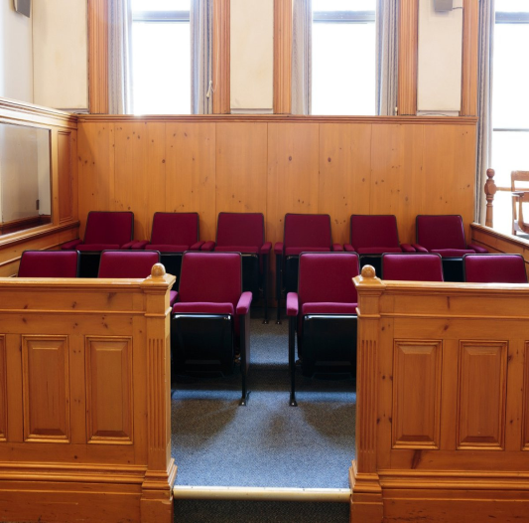
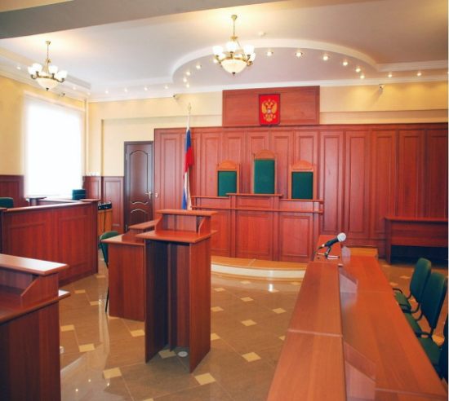
Цель и задачи исследования:
Цель -разработать мероприятия по совершенствованию процедуры судебного разбирательства по уголовным делам при заключении судебного соглашения сторон.
Рассмотреть теоретические аспекты, понятие и особенности процедуры судебного разбирательства по уголовным делам при заключении досудебного соглашения сторон;
Определить слабые места в системе досудебного соглашения как примирительной формы судебного процесса;
Предложить пути улучшения системы судебного разбирательства по уголовным делам при заключении судебного соглашения сторон.

Slide 3
Объект- уголовно-процессуальные отношения, которые регламентируют институт досудебного соглашения о сотрудничестве в отечественном уголовном процессе.
Объект и предмет исследования
Предмет- нормы права и практика их применения, которые регулируют процедуру судебного разбирательства по уголовным делам при заключении судебного соглашения сторон.

Slide 4
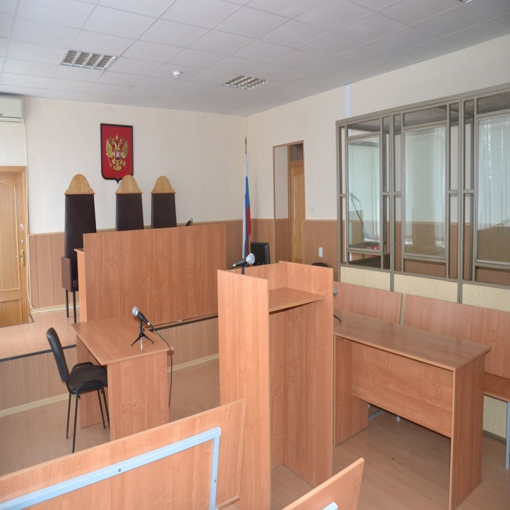
Общее понятие досудебного соглашения о сотрудничестве
Досудебное соглашение о сотрудничестве- это соглашение между сторонами обвинения и защиты, в котором они согласовывают условия ответственности подозреваемого(обвиняемого) в зависимости от его действий после возбуждения уголовного дела или предъявления обвинения. (п. 61 ст. 5 УПК).
1
Сущность такого соглашения состоит в том, что подозреваемый или обвиняемый берет на себя обязательства оказать содействие следствию в раскрытии и расследовании преступления, изобличении и уголовном преследовании других соучастников преступления, розыске имущества, добытого в результате преступления, в обмен на снижение наказания в соответствии с ч. 2 и 4 ст. 62 УК РФ.
2
3
Цель введения института досудебного соглашения о сотрудничестве состоит в создании эффективного института противодействия преступности, в особенности ее формам организованного характера, в целях пресечения деятельности сообществ, осуществляющих преступную деятельность.
4
Регулируется порядок заключения досудебного соглашения о сотрудничестве главой 40.1 УПК РФ статьями с 317.1 по 317.9 УПК РФ.
5
Инициатором такого соглашения является сторона защиты, как правило, подозреваемый или обвиняемый осознавая, что уголовное наказание неизбежно, стремится его смягчить и идет на сотрудничество со следователем.
.

Slide 5
Плюсы и минусы досудебного соглашения
Плюсы
Минусы
Суд не сможет назначить более половины от максимального срока, предусмотренного вменяемой статьей при наличии явки с повинной, а также активном способствовании в раскрытии преступления.
Нужно полностью признать вину в предъявленном обвинении.
Досудебное соглашение может быть отменено, если выяснится, что подозреваемый сообщил недостоверные сведения
Рассмотрение дела в особом порядке, предусмотренным главой 40.1 УПК. Это значит, что уголовное дело выделяется в отдельное производство, и рассматривается намного быстрее, чем в общем порядке.
Встречаются печально известные факты, когда некоторые лица для того, чтобы как-то облегчить свою участь буквально выдумывают сведения о преступлениях, совершенных другими людьми и оговаривают их. К сожалению, в настоящее время в нашем законодательстве отсутствует внятный механизм защиты от явного оговора досудебщиками, что представляет собой огромную проблему.
В случае, если есть угроза безопасности лицу, заключившему соглашение или его близким, то к ним могут применяться меры безопасности, начиная от обеспечении личной охраной, заканчивая сменой места жительства и заменой документов.

Slide 6
Условия заключения досудебного соглашения
Наличие подозрения или обвинения по делу, по которому производится предварительное следствие
Для использования последствий досудебного соглашения о сотрудничестве является выполнение обвиняемым требований:
01
Активное содействие следствию в расследовании и раскрытии преступного деяния
01
Добровольность заявления ходатайства после консультаций с защитником
02
Изобличение и преследование других соучастников данного деяния
Потребность органов уголовного преследования в получении содействия со стороны подозреваемого или обвиняемого
02
03
Розыск имущества, которое добыто в результате преступного деяния.
03

Slide 7
Содержание досудебного соглашения о сотрудничестве
Фамилия, имя и отчество подозреваемого или обвиняемого, заключающего соглашение со стороны защиты, дата и место его рождения
Описание преступления с указанием времени, места его совершения, а также других обстоятельств, подлежащих доказыванию
Смягчающие обстоятельства и нормы уголовного законодательства, которые могут быть применены в отношении подозреваемого или обвиняемого при соблюдении последним условий и выполнении обязательств, указанных в досудебном соглашении о сотрудничестве.
Пункт, часть, статья УК РФ, предусматривающие ответственность за данное преступление
Дата и место его составления
Должностное лицо органа прокуратуры, заключающее соглашение со стороны обвинения
Действия, которые подозреваемый или обвиняемый обязуется совершить при выполнении им обязательств, указанных в досудебном соглашении о сотрудничестве
Присутствие всех этих пунктов в соглашение обязательно, отсутствие хотя бы одного из них дает право обжаловать данное соглашение, как стороне защиты, так и стороне обвинения!

Slide 8
Предварительное следствие по лицу, заключившему досудебное соглашение
Предварительное следствие по лицу заключившему досудебное соглашение производится по правилам ст. 317.4 УПК РФ.
Как правило, дело в отношении такого лица выделяют в отдельное производство по правилам ч.4 ст. 154 УПК РФ.
НОРМА ПРАВА СТАТЬИ:
подозреваемого или обвиняемого, с которым прокурором заключено досудебное соглашение о сотрудничестве. В случае возникновения угрозы безопасности подозреваемого или обвиняемого материалы уголовного дела, идентифицирующие его личность, изымаются из возбужденного уголовного дела и приобщаются к уголовному делу в отношении подозреваемого или обвиняемого, выделенному в отдельное производство;
ч.4 ст.154 УПК РФ
Выделение в отдельное уголовное дело возможно при угрозе безопасности личности подозреваемого, то есть - это необязательно.
Само ходатайство о заключении досудебного соглашения приобщают к материалам уголовного дела, если есть опасность угрозы личности подозреваемого заключившего соглашение или его родным, ходатайство и соглашение помещают в запечатанный конверт, который хранится отдельно в сейфе.

Slide 9
Предварительное следствие по лицу, заключившему досудебное соглашение
После окончания предварительного следствия уголовное дело направляется прокурору для утверждения обвинительного заключения и вынесения представления о соблюдении обвиняемым условий и выполнении обязательств, предусмотренных заключенным с ним досудебным соглашением о сотрудничестве.(ч.4 ст.317.3 УПК РФ).
При этом органы прокуратуры проверяют, что действительно в полной мере соблюдал его условия, а не давал лишь сведений о собственном участии в совершенном деянии или сведений, уже известных органам предварительного расследования.
В противном случае органы прокуратуры вправе вынести постановление об изменении или о прекращении действия такого соглашения.

Slide 10
Определение степени участия обвиняемого в досудебном соглашении
05
04
Степень угрозы личной безопасности, которой подвергались обвиняемый в результате сотрудничества со стороной обвинения, его близкие родственники, родственники и близкие лица.
Копия такого представления вручается обвиняемому и адвокату, которые могут внести на него замечания в течении трех дней, после чего материалы уголовного и представление направляются прокурором в суд.
01
Характер и пределы содействия обвиняемого следствию в раскрытии и расследовании преступления, изобличении и уголовном преследовании других соучастников преступления, розыске имущества, добытого в результате преступления.
03
Преступления или уголовные дела, обнаруженные или возбужденные в результате сотрудничества с обвиняемым.
02
Значение сотрудничества с обвиняемым для раскрытия и расследования преступления, изобличения и уголовного преследования других соучастников преступления, розыска имущества, добытого в результате преступления.

Slide 11
Рассмотрение дела в суде, если подписано досудебное соглашение
Рассмотрение уголовных дел с лицами, заключившими досудебное соглашение происходит в особом порядке. Причем в данном процессе обязательно должны принимать участие: лицо, которого обвиняют в совершении преступления; лицо, которое защищает обвиняемого.
В процессе заседания виновного спрашивают о признании им вины, заключал или он соглашение и принимал ли при этом участие его защитник. Также обязательно выясняют, знакомили обвиняемого или нет с условиями и последствиями заключения данного соглашения, консультировал ли его защитник по этому вопросу, а также имеет ли обвиняемый соглашение на рассмотрение дела в особом порядке.
Как показывает практика, если суд устанавливает нарушения со стороны обвиняемого при заключении соглашения, то дело рассматривается в общем порядке и наказание назначается также по общепринятым правилам. Если соглашение заключено, то виновный может получить половину срока наказания, который предусматривается санкцией статьи закона.

Slide 12
Факторы, которые необходимо учесть суду при вынесении наказания
Характер и пределы содействия подсудимого следствию в раскрытии и расследовании преступления, изобличении и уголовном преследовании других соучастников преступления, розыске имущества, добытого в результате преступления
Степень угрозы личной безопасности, которой подвергались подсудимый в результате сотрудничества со стороной обвинения, его близкие родственники, родственники и близкие лица; обстоятельства, характеризующие личность подсудимого, и обстоятельства, смягчающие и отягчающие наказание
Важной проблемой с которой может столкнутся на практике виновный, это если за совершенное им преступление предусматривается пожизненное заключение. Соответственно гражданин будет полностью отбывать свой срок наказания, если его суд признал виновным.
Деяние, которое совершил гражданин может быть переквалифицировано, но только в том случае, если не требуется дополнительное расследование, сбор дополнительных доказательств.
01
02
03
04
05
06
07
Значение сотрудничества с подсудимым для раскрытия и расследования преступления, изобличения и уголовного преследования других соучастников преступления, розыска имущества, добытого в результате преступления
Преступления или уголовные дела, обнаруженные или возбужденные в результате сотрудничества с подсудимым
В некоторых случаях при совершении тяжких преступлений, единственным выходом смягчения наказания является подписание досудебного соглашения. Если же преступление не особо тяжкое, то могут быть и другие основания, которые также прописаны в законе. На сегодняшний день используются другие правовые нормы, которые регламентируют соблюдение всех условий для вынесения наказания виновным лица по заключенному соглашению.

Slide 13
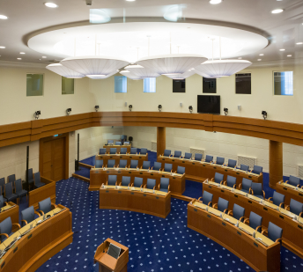
Пересмотр приговора и защита лиц, заключивших досудебное соглашение
При заключении соглашения в некоторых случаях, виновному может грозить опасность и тогда соглашение вместе с доказательствами могут хранить в специальном сейфе и организовать защиту виновному лицу.
Заключение досудебного соглашения активно практикуется и зачастую приносит положительные результаты. Поэтому использование данной меры вполне актуально и полезно.
Если после назначения подсудимому наказания с учетом его сотрудничества по досудебному соглашению, будет обнаружено, что он умышленно сообщил ложные сведения или умышленно скрыл от следствия какие-либо существенные сведения, то приговор может быть отменен( пересмотрен, а наказание усиленно).

Slide 14
Правовые пробелы в регулировании рассмотрения уголовного дела в суде при заключении досудебного соглашения о сотрудничестве
Законодатель никак не показывает, в каком режиме, а также на основе чего, в рамках той или иной стадии обязаны изучаться доказательства, доказывающие осуществление абсолютно всех обстоятельств, а также обязанностей досудебного соглашения о сотрудничестве; условия, констатируемые при рассмотрении дела в особом режиме, условия, сопряженные с решением и реализацией досудебного соглашения о сотрудничестве
01
Закон никак не указывает, в каком судебном заседании - закрытом либо открытом - обязано рассматриваться дело, следует полагать, в любом определенном случае следует придерживаться единых норм УПК о гласности судебного разбирательства, предустановленными ст. 241 УПК
02
Назначение санкции при заключении досудебного соглашения о сотрудничестве обладает большое число противоречий, какие многократно были объектом рассмотрения КС РФ. Но вплоть до этих времен остается неясным несколько факторов. В частности, в случае рассмотрении дела в особом порядке при решении с обвиняемым досудебного соглашения о сотрудничестве не подлежит учету в свойстве смягчающих обстоятельств, предустановленные п. «к» ч. 1 ст. 61 УК РФ. Отмеченная проблема подлежит разрешению в сторону учета указанного условия при назначении наказания.
03

Slide 15
Так как в случае рассмотрении уголовного дела в особом порядке, при заключении с обвиняемым досудебного соглашения о сотрудничестве, никак не подлежит учету в свойстве смягчающих те обстоятельства, которые предустановленные п. «к» ч. 1 ст. 61 УК РФ, необходимо судам принимать во внимание отмеченные условия при назначении наказания.
Совершенствование системы досудебного соглашения: изменения в Постановление Пленума ВС РФ «О практике применения судами особого порядка судебного разбирательства уголовных дел при заключении досудебного соглашения о сотрудничестве»
02
03
Судам следует принимать во внимание, что трудности появляются с пониманием требования об отсутствии отягчающих обстоятельств, как требование заключения досудебного соглашения, так как при этом, имеется противоречие с положением, присутствующим в ч. 2 ст. 317.1 УПК РФ
Судам необходимо учитывать, что с несовершеннолетним досудебное соглашение о сотрудничестве, возможно заключить с 16 лет, так как лицо в данном возрасте, в полной мере уже может принимать решения и понимать значимость своих действий, при этом обязательно принимать данное решение необходимо с учетом мнения законного представителя несовершеннолетнего.
Назначение
04
01
Судам следует принимать во внимание то обстоятельство, что присутствие оснований для заключения досудебного соглашения еще недостаточно, следует соблюдение ряда условий. Судам следует принимать во внимание комплексное толкование гл. 40.1 УПК РФ, что дает возможность говорить только об одном ограничении в использовании института досудебного соглашения. Невозможно заключать досудебное соглашение, в случае, если преступное деяние содеяно единолично, а также лицо никак не способно, а также (или) не хочет сообщить сведения о преступных деяниях иных лиц.
Закон никак не указывает,
В том случае, если заявили ходатайство о заключении соглашения о сотрудничестве несколько соучастников, судам следует принимать во внимание, в таком случае то, что в рамках одного уголовного дела допустимо заключение досудебного соглашения о сотрудничестве одновременно с несколькими подозреваемыми (обвиняемыми) в случае, если для данного существуют основания.
05

Slide 16
Совершенствование действующего законодательства по регулированию системы досудебного соглашения
Внесение соответствующих изменений в ч. 1 ст. 316 УПК, разрешающих проводить судебное следствие в сокращенной форме, в особом порядке судебного производства по вопросам, указанным в ч. 5 ст. 316 и ч. 4 ст. 317.7 УПК;
Исключение из ч. 2 ст. 62 УК РФ указания на необходимость наличия смягчающих обстоятельств, которые предусмотрены п. «и» ч. 1 ст. 61 УК РФ, а также необходимость отсутствия обстоятельств отягчающего характера. Кроме этого, система поощрения для лиц, которым назначается наказание при заключении досудебного соглашения, должна быть реформирована, что позволит заинтересовать соответствующих лиц, которые совершили преступное деяние в соучастии в сотрудничестве со следствием;
Увеличить эффективность применения рассматриваемого института, в том числе с помощью законодательного закрепления возможности его применения лишь при назначении наказания за тяжкие и особо тяжкие преступления, которые совершены в соучастии;
Необходимо расширить категории дел, по которым допустимо заключение соглашения о сотрудничестве, включив сюда уголовные дела, по которым не обязательно производство предварительного следствия;
Необходимо дополнить ч. 4 ст. 46 и ч. 4 ст. 47 УПК РФ правами подозреваемого и обвиняемого на заключение досудебного соглашения, поскольку разъяснение сущности и последствий его заключения уже на первом допросе - будет значительно повышать вероятность возникновения у подозреваемого и обвиняемого мотивации к сотрудничеству и сообщения сведений, способствующих раскрытию и расследованию преступлений.

Slide 17
Выводы
Сфера применения досудебного соглашения о сотрудничестве, может быть расширена, в частности, указанием в законе на возможность его заключения в целях содействия не только следствию, но и, например, деятельности оперативно-розыскных служб, что возможно, в частности, по делам о терроризме, сбыте оружия, поставках крупных партий наркотиков и т.д.
Проблемы правового регулирования заключения соглашения о сотрудничестве, не исчерпываются вышеперечисленными в данном исследовании. Имеющиеся недостатки затрудняют деятельность правоприменителей, а также препятствуют становлению единой практики применения норм гл. 40.1 УПК РФ. Несомненно, институт досудебного соглашения о сотрудничестве необходим правосудию, но он требует дальнейшего совершенствования - только в этом случае, возможно выполнение задач уголовного судопроизводства в полном объеме.

Slide 18
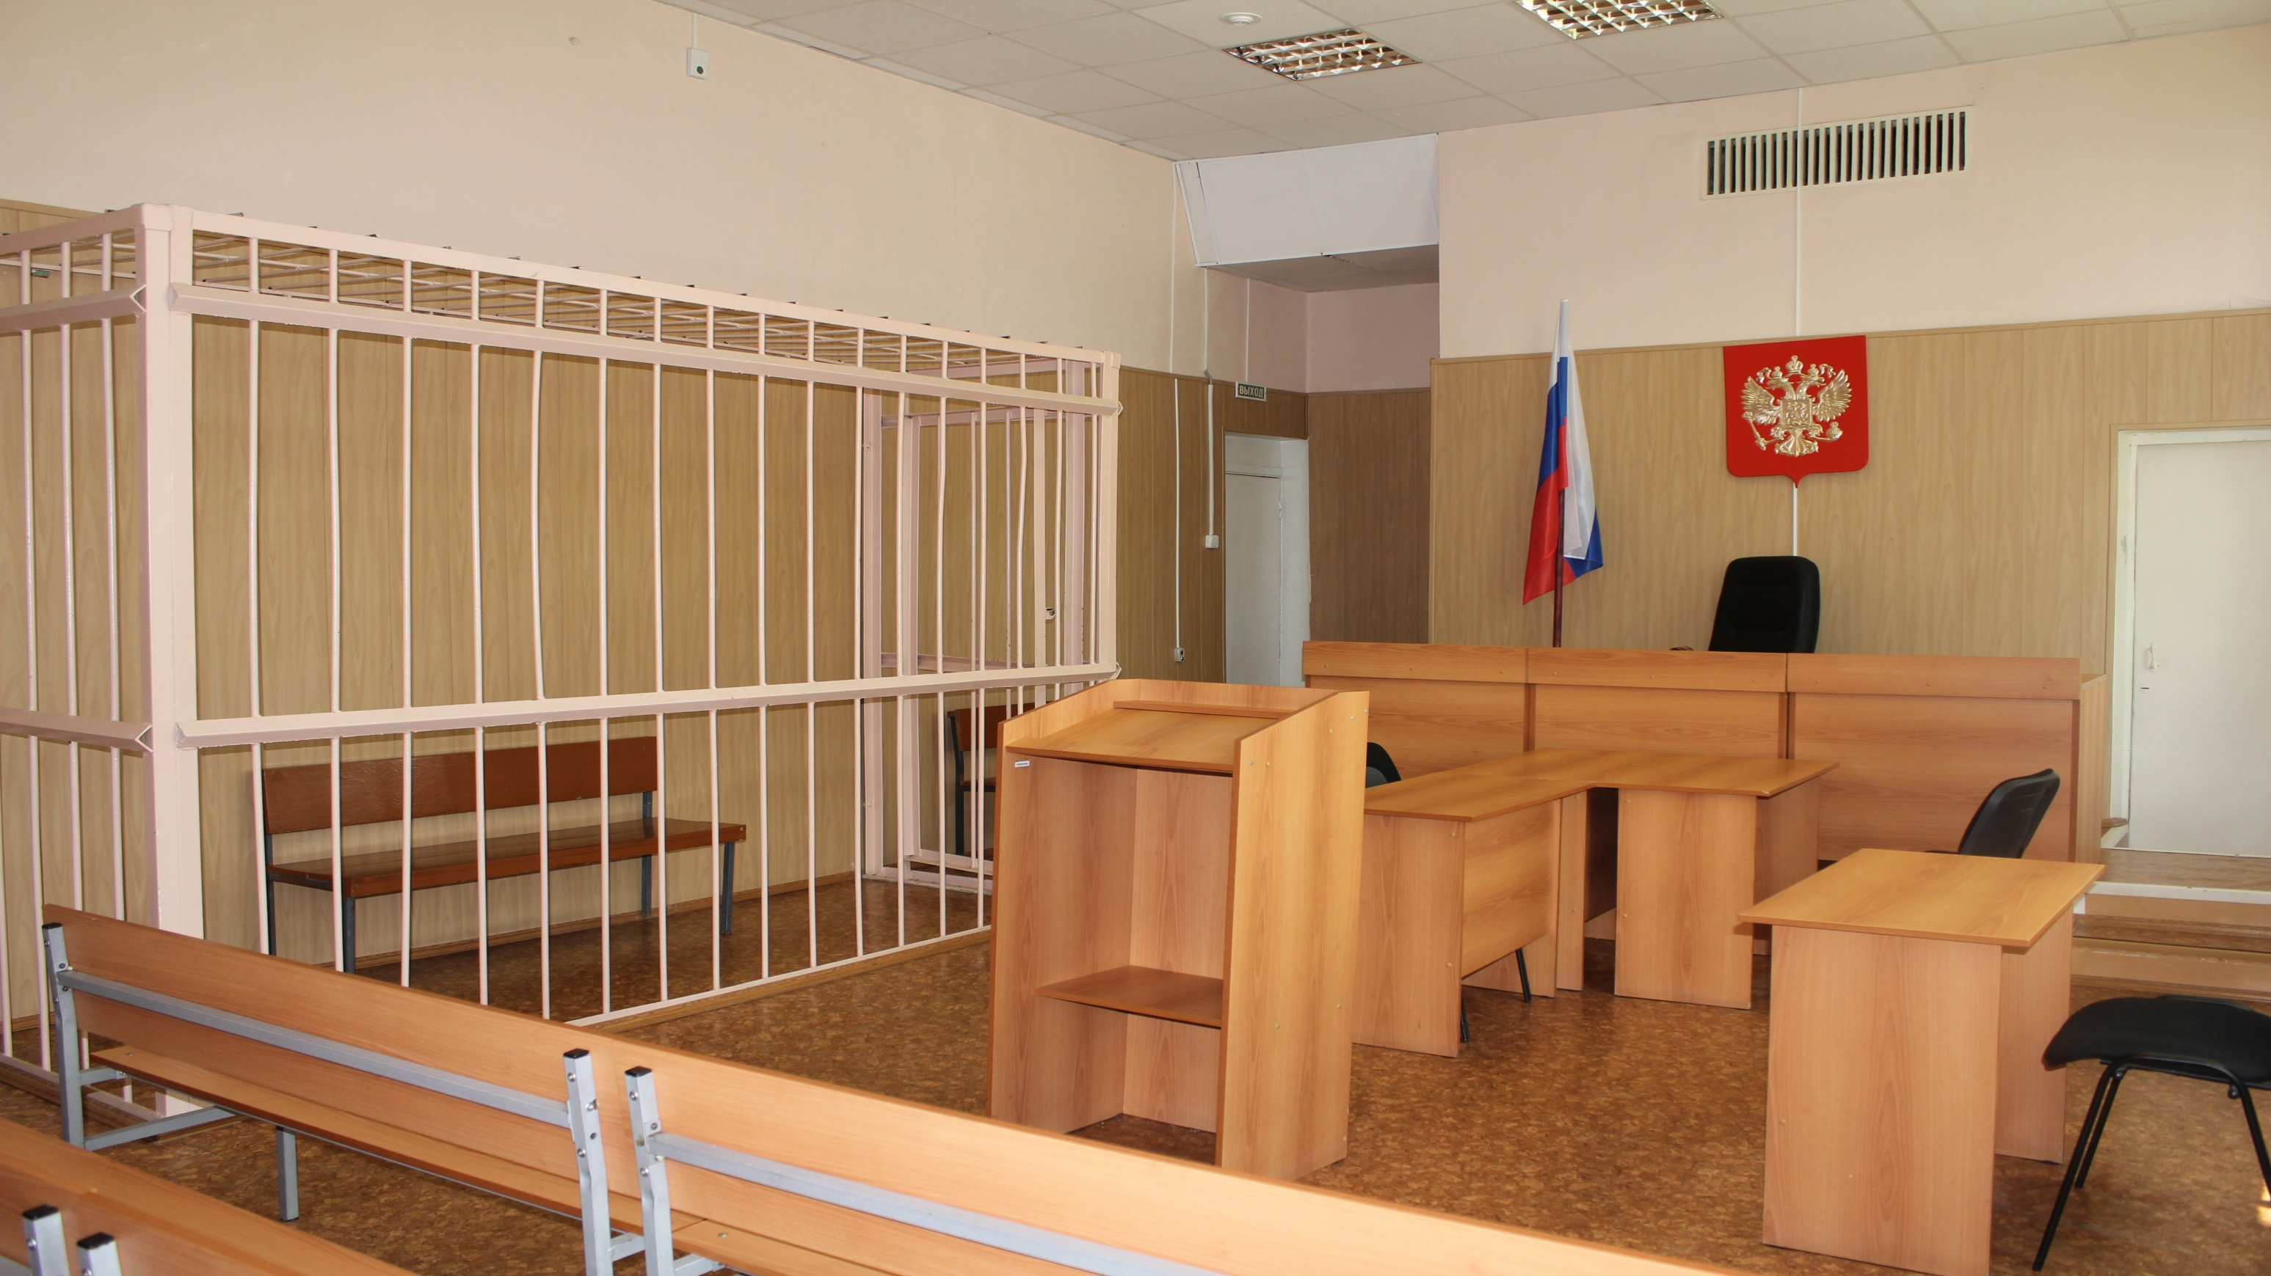
Спасибо за внимание!

